Slide 1
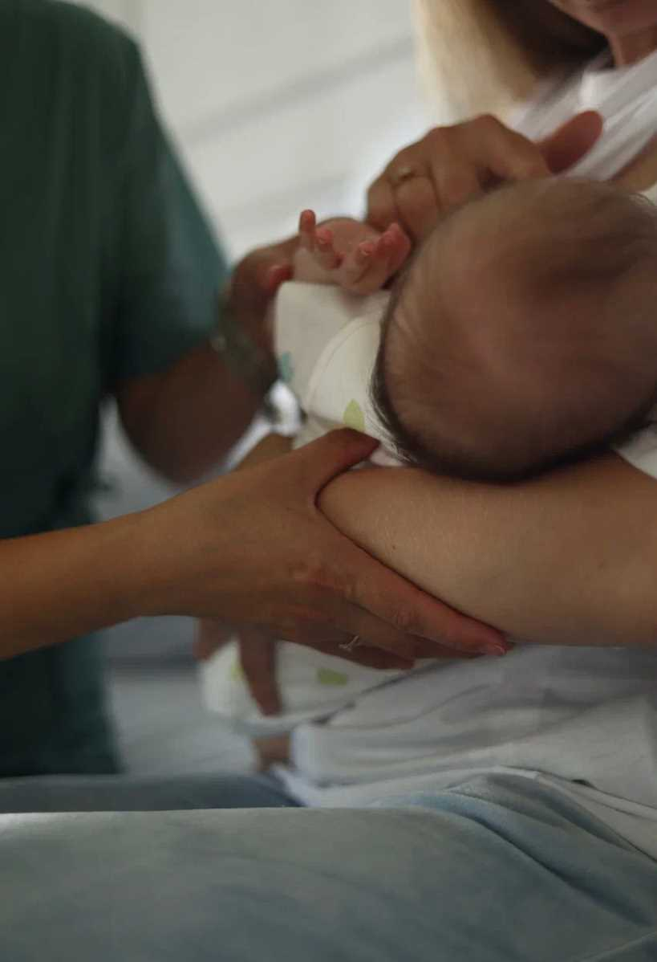

Государственное бюджетное учреждение здравоохранения “Забайкальский краевой перинатальный центр”
ПРОЕКТ: ПАРТНЕРСТВО В РОДИТЕЛЬСТВЕ ЧЕРЕЗ ГРУДНОЕ ВСКАРМЛИВАНИЕ
НОМИНАЦИЯ: ПРОФИЛАКТИКА НАРУШЕНИЙ В СЕМЕЙНЫХ ОТНОШЕНИЯХ В ПЕРИОД АДАПТАЦИИ К РОДИТЕЛЬСТВУ

Slide 2

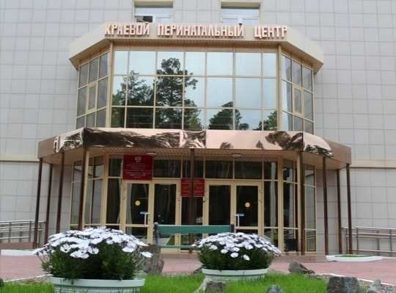

ГБУЗ “«Забайкальский краевой перинатальный центр” открыт в 2011 г.
Центр оказывает консультативно-диагностическую, лечебную и профилактическую помощь населению г. Читы и всего Забайкальского края, являясь «Якорным учреждением» системы родовспоможения в регионе.
Структура центра:
Консультативно-диагностический центр и акушерский дистанционный консультативный центр
Акушерский стационар
Неонатологический стационар
Отделение вспомогательных репродуктивных технологий
Гинекологический стационар
Центр охраны здоровья семьи и репродукции и Центр медико-социальной помощи

Slide 3


ПРОЕКТ: ПАРТНЕРСТВО В РОДИТЕЛЬСТВЕ ЧЕРЕЗ ГРУДНОЕ ВСКАРМЛИВАНИЕ
ЦЕЛЬ ПРОЕКТА: Семейно-ориентированный подход на планирование, подготовку и ведение беременности, партнерство в родах и родительстве. Формирование ответственного родительства через систему подготовки молодежи к будущей семейной жизни через знания физиологии репродуктивной системы, прегравидарной подготовки, знания физиологии беременности и родов для обоих партнеров, партнерские роды и мотивирование обоих родителей на грудное вскармливание.
УНИКАЛЬНОСТЬ ПРОЕКТА:
  ГРУДНОЕ ВСКАРМЛИВАНИЕ КАК ФАКТОР ФОРМИРОВАНИЯ ПАРТНЕРСТВА В СЕМЬЕ
  ПРИЕМСТВЕННОСТЬ ВО ВСЕХ ПОДРАЗДЕЛЕНИЯХ ГБУЗ “ЗКПЦ”
  РАЗНООБРАЗНЫЕ ПРОЕКТЫ НАШЕГО ЦЕНТРА НА ВСЕХ ЭТАПАХ ПЛАНИРОВАНИЯ СЕМЬИ, ВЕДЕНИЯ БЕРЕМЕННОСТИ И РОДОВ БЕРУТ В СВОЮ ОСНОВУ СЕМЕЙНО-ОРИЕНТИРОВАННЫЙ ПОДХОД, УДЕЛЯЯ ОСОБОЕ ВНИМАНИЕ ГРУДНОМУ ВСКАРМЛИВАНИЮ.
  ОТКРЫТАЯ ВЗРОСЛАЯ РЕАНИМАЦИЯ С СОВМЕСТНЫМ ПРЕБЫВАНИЕМ ОБОИХ РОДИТЕЛЕЙ И НОВОРОЖДЕННОГО РЕБЕНКА ПОСЛЕ ОПЕРАТИВНОГО РОДОРАЗРЕШЕНИЯ

Slide 4

Принято считать, что подготовка к беременности, сама беременность, роды, грудное вскармливание и уход за новорождённым должны ложиться на плечи женщины. Современные семьи все чаще мы можем назвать осознанными родителями, партнерами в родительстве.
Какова роль мужчины в грудном вскармливании ребенка:
Женщине очень важно признание мужчины, что она дает ребенку самое лучшее питание для самого лучшего жизненного старта.
Мужчина берет на себя роль «защитной стены» - является лучшей опорой для кормящей матери, т.к. она нуждается в его уверенности в том, что она способна кормить грудью; помощь в облегчении этого процесса (дополнительная пара рук, чтобы лучше расположить ребенка при кормлении, сцеживание молочных желез в проблемные моменты).
Понимание важности процесса грудного вскармливания мужчиной и побуждение продолжать грудное вскармливание при возникновении трудностей, сохраняя терпение и любовь.
Мужчина создает безопасную среду и решает текущие бытовые и финансовые вопросы (купание, уход за новорожденным, предоставление отдыха матери и т.д.)
ПАРТНЕРСТВО В РОДИТЕЛЬСТВЕ ЧЕРЕЗ ГРУДНОЕ ВСКАРМЛИВАНИЕ. АКТУАЛЬНОСТЬ

Slide 5
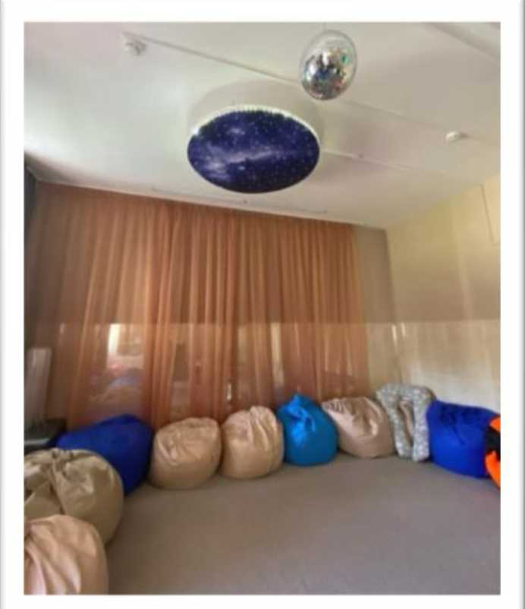

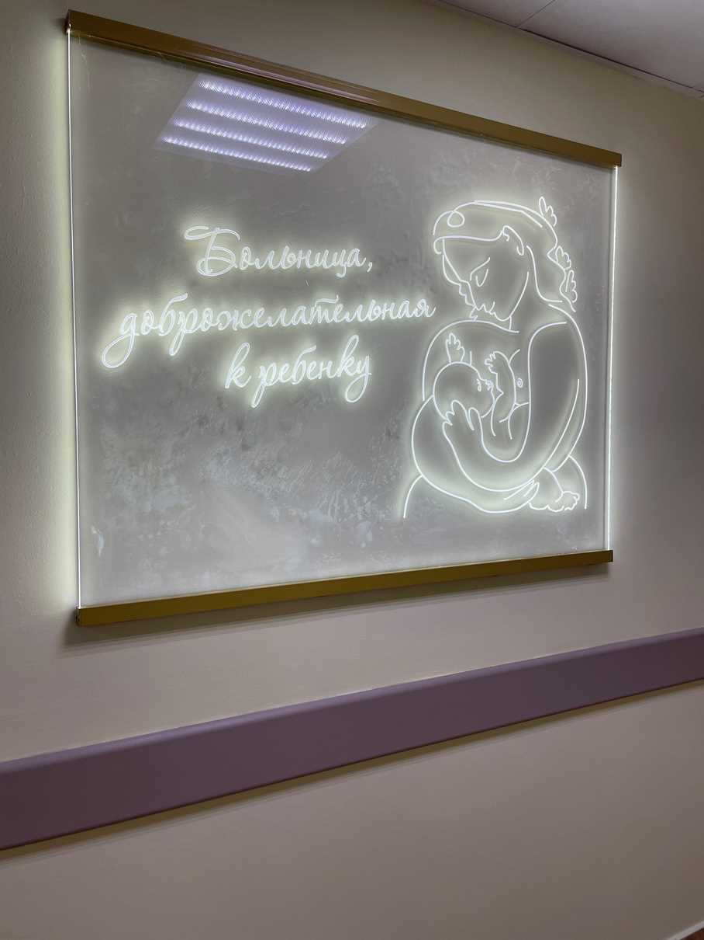

НАЧАЛО ПУТИ
Проект “Безопасное материнство” – 2019 г.
Ориентирован на сознательное отношение к беременности и родам, через создание благоприятного эмоционального фона и умения мобилизовать свою волю для преодоления страха перед беременностью и родами.
Результат: оборудование Сенсорных комнат и комнат для сцеживания, новый формат работы Школы матери
Разработана и приведена в исполнение Политика поддержки грудного вскармливания ГБУЗ “ЗКПЦ”, 2021 год
Получение ГБУЗ “ЗКПЦ” международного статуса
«Больница, доброжелательная к ребенку” , 2022 год

Slide 6

ПУТЬ РАЗВИТИЯ КОНСУЛЬТИРОВАНИЯ ПО ВОПРОСАМ ГРУДНОГО ВСКАРМЛИВАНИЯ В ГБУЗ “ЗКПЦ”
1
2019 год - реализация проекта “Безопасное материнство”
6
2023 год - старт проекта “Открытая взрослая реанимация” (совместное пребывание обоих родителей и ребенка)
2
2017 год - старт проекта “Открытая детская реанимация”
7
2024 год - введение еще одного штатного консультанта по грудному вскармливанию
2020 год - получение сертификата консультанта по грудному вскармливанию ст. акушеркой ЦОЗСиР ГБУЗ “ЗКПЦ” Сулоевой Е.А.
2024 год - Школа ухода за новорождённым для родителей, Школа матери (уход за новорождённым и ГВ) в формате онлайн для женщин с районов Забайкальского края
3
8
4
2022 год - ГБУЗ “«Забайкальский краевой перинатальный центр” получает статус
“Больница доброжелательная к ребенку”
9
2024 год - организация Центра поддержки грудного вскармливания на базе ГБУЗ “ЗКПЦ”.
5
2022 год - организация школы Грудного вскармливания (обязательное посещение Школы всех женщин, стоящих на учете в ЖК
ГБУЗ “ЗКПЦ”); инновации в Школе Партнерских родов
10
2024 год - начало дистанционного консультирования женщин Забайкальского края по вопросам грудного вскармливания

Slide 7
ЭТАПЫ ПОДГОТОВКИ СЕМЬИ К РОДИТЕЛЬСТВУ ЧЕРЕЗ ПАРТНЕРСТВО С ПОДДЕРЖКОЙ ГРУДНОГО ВСКАРМЛИВАНИЯ
Работа с молодёжью по формированию ответственного отношения к своему репродуктивному здоровью – Школа «Ответственное родительство»
Комплексная прегравидарная подготовка партнеров, включая диагностику репродуктивного здоровья в рамках программы ОМС
Подготовка в Школе Матери: подготовка к родам, Партнерские роды, Школа Грудного вскармливания, Школа ухода за новорождённым
Проекты: Открытая детская и открытая взрослая реанимации
Консультационная помощь женщинам в послеродовом и неонатологическом отделениях по вопросам ГВ и уходу за новорождённым
Услуги патронажа новорождённого, консультации по вопросам грудного вскармливания, прием врача-неонатолога

Slide 8
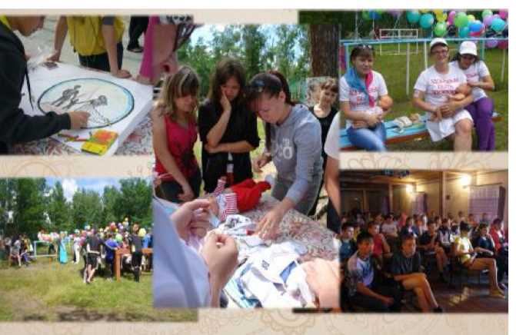
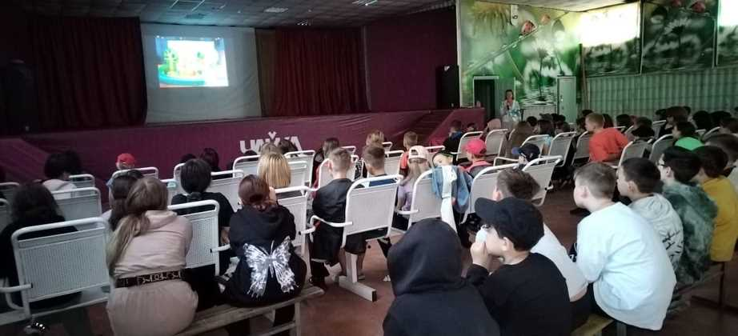
ШКОЛА
«ОТВЕТСТВЕННОЕ РОДИТЕЛЬСТВО»
Специалистами Центра охраны здоровья семьи и репродукции проводятся различные мероприятия с молодёжью: информационно-развлекательные Акции, различные мастер-классы, лекции, «мозговые штурмы», интерактивные игры. Ведется кампания в летних оздоровительных лагерях на тему женского и мужского здоровья, ИППП, подготовки девушек и юношей к родительству.
Консультирование будущих семейных пар при подаче заявления в ЗАГСах.

Slide 9
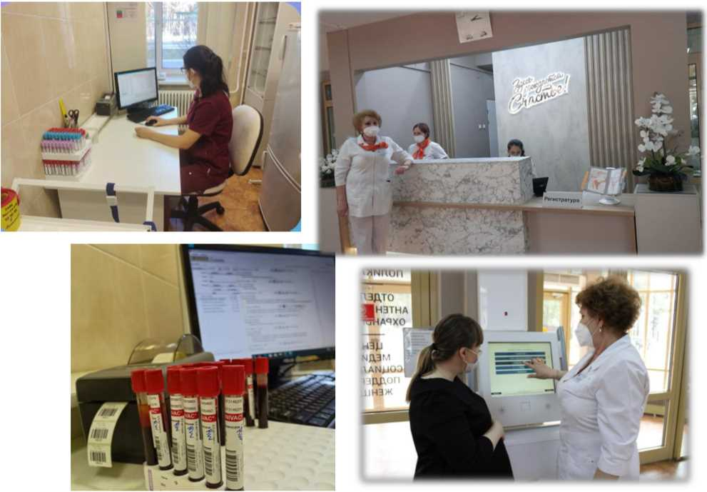
ПРЕГРАВИДАРНАЯ ПОДГОТОВКА
В доврачебном кабинете консультативной поликлиники ЗКПЦ семейная пара может пройти обследования по программе «Прегравидарная подготовка», включающей диагностику репродуктивного здоровья как женщины, так и мужчины.

Slide 10
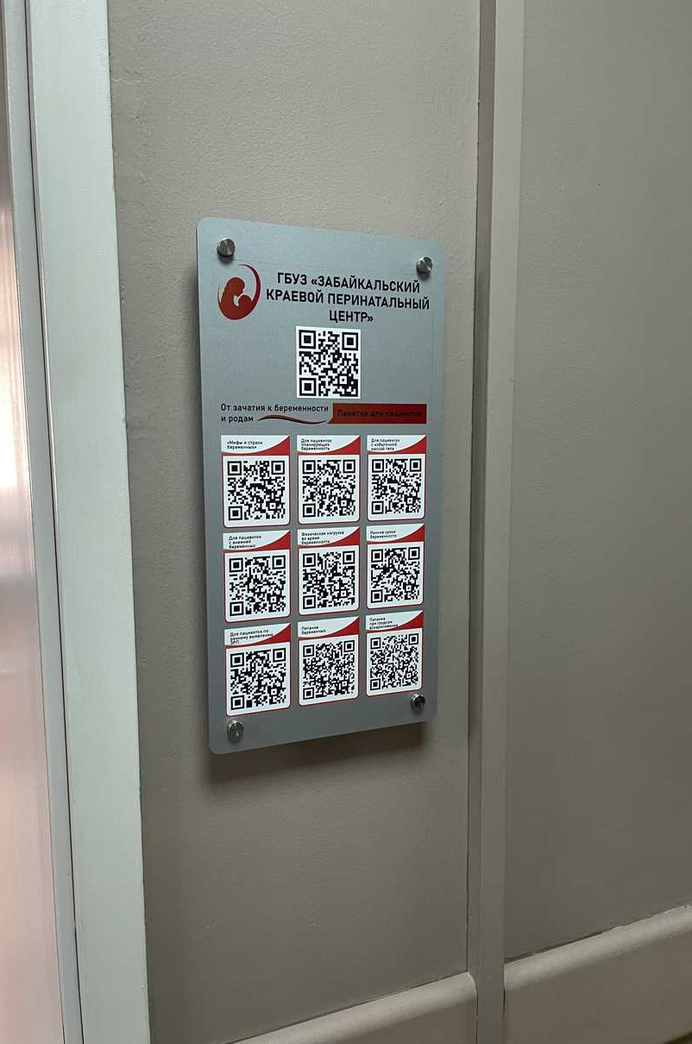
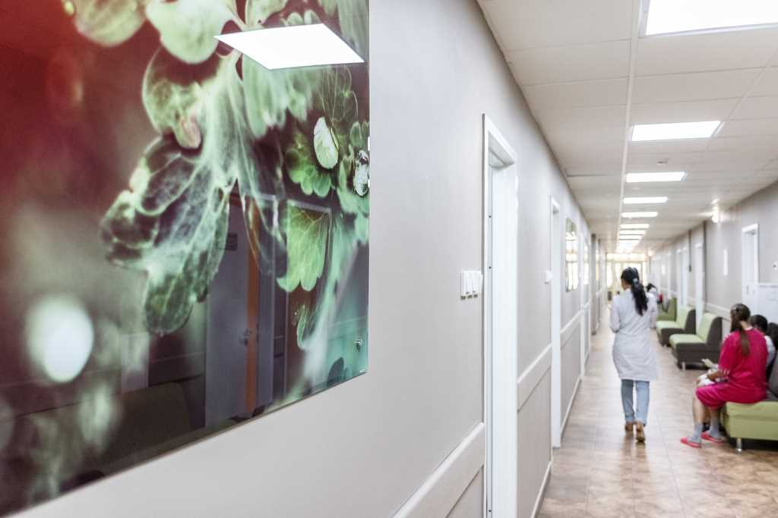
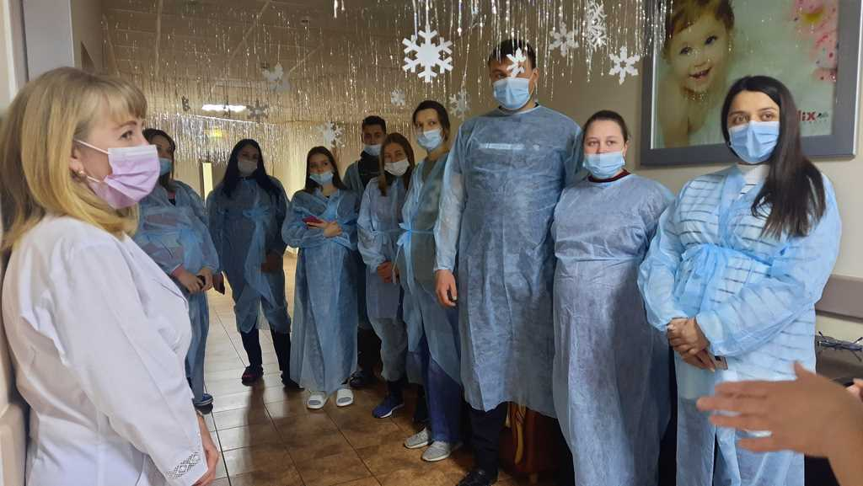
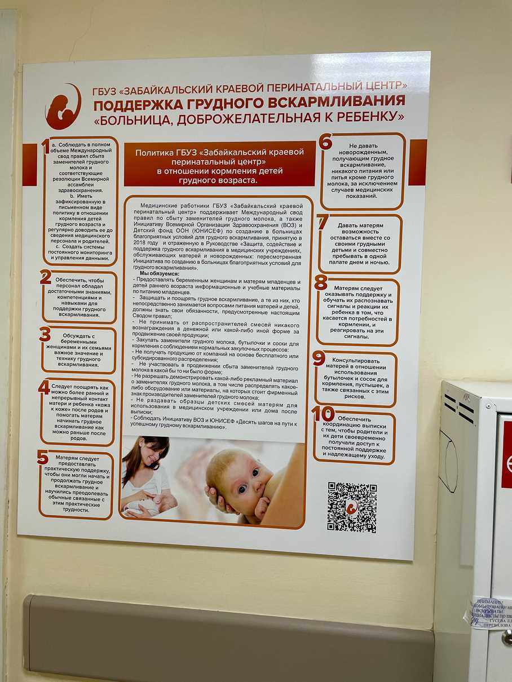
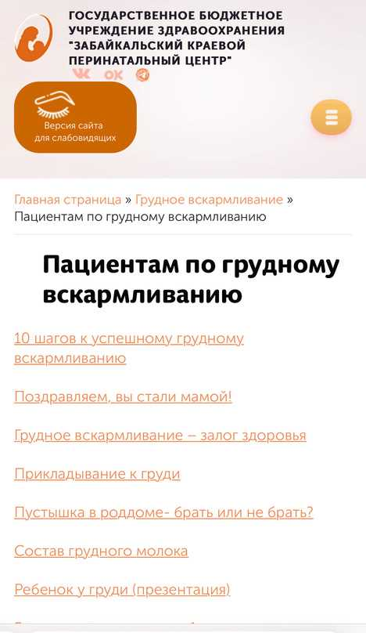
ПОДГОТОВКА СЕМЬИ К РОЖДЕНИЮ РЕБЕНКА НА УРОВНЕ ПОЛИКЛИНИКИ ГБУЗ “ЗКПЦ”
Для информирования пациентов мы используем стенды с QR-кодами, размещаем информацию на стендах, листовках, сайте и в соцсетях (ВК, Телеграмм).
Регулярно проводим для семейных пар Дни открытых дверей

Slide 11

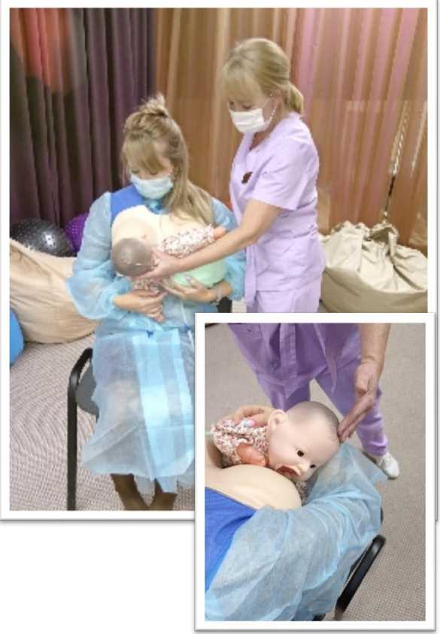
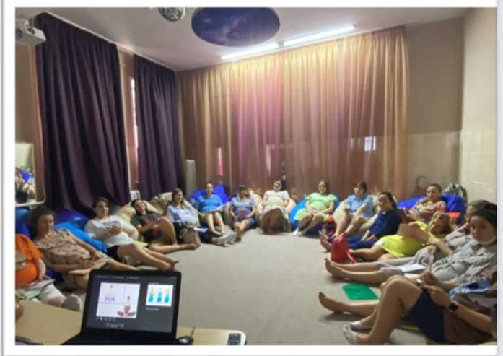
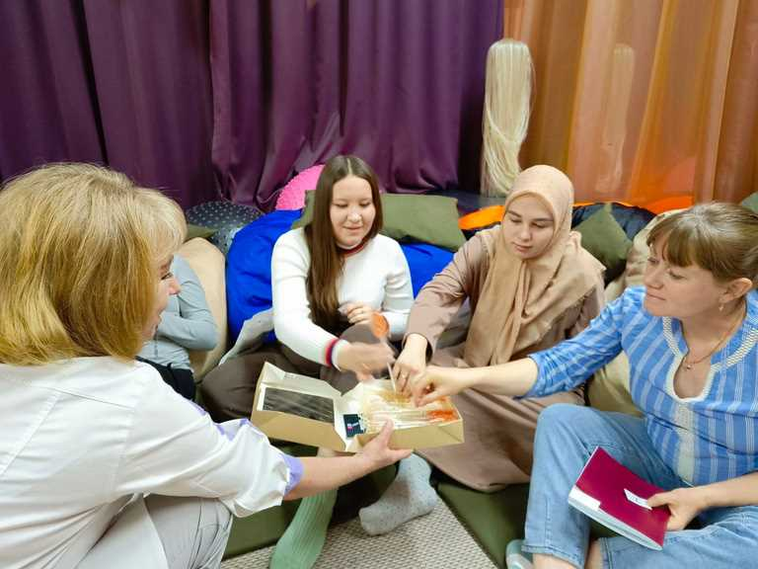
ШКОЛА МАТЕРИ И ШКОЛА ГРУДНОГО ВСКАРМЛИВАНИЯ
В Школе матери проходят занятия по подготовке к родам и грудному вскармливанию.

Slide 12
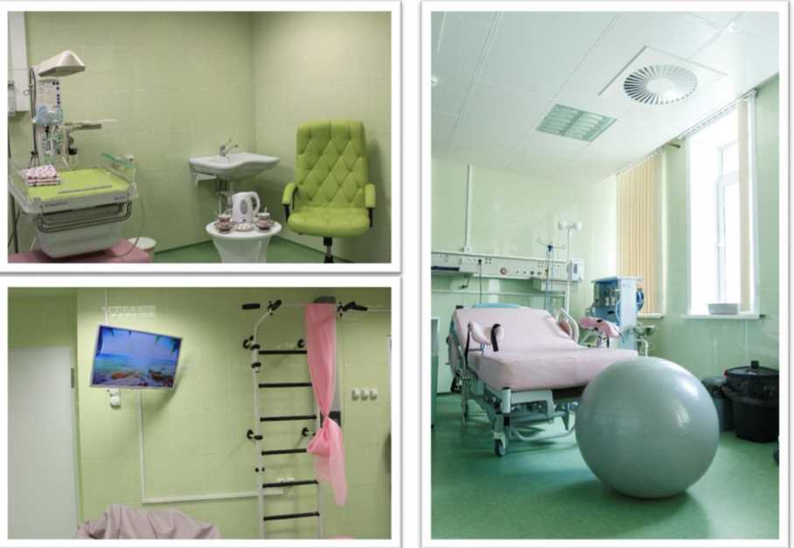
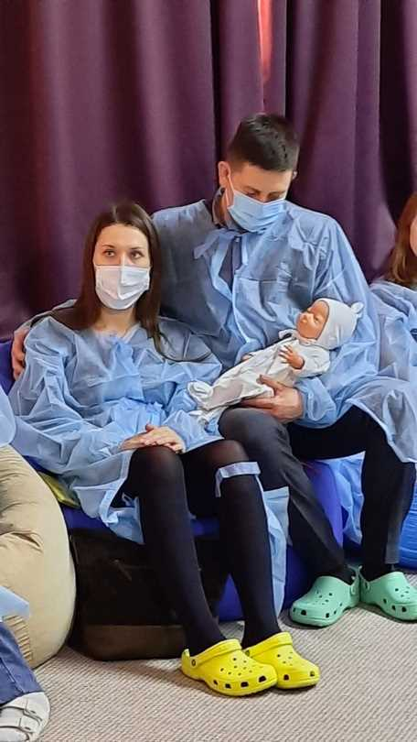
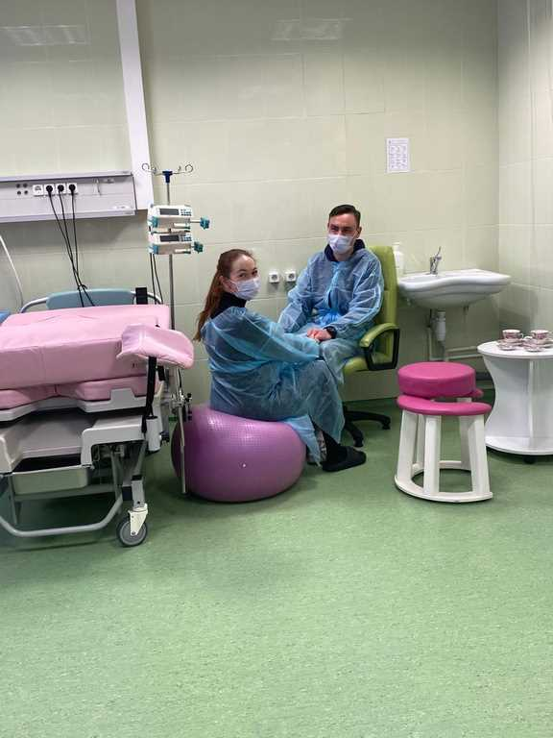
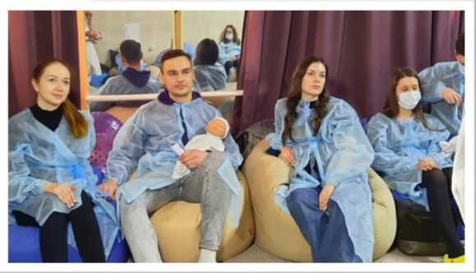
ПАРТНЕРСКИЕ РОДЫ
На базе ГБУЗ “ЗКПЦ” можно пройти подготовку к партнерским родам. Ежемесячно в наших комфортных родильных залах проходит около 10 партнерских родов .

Slide 13
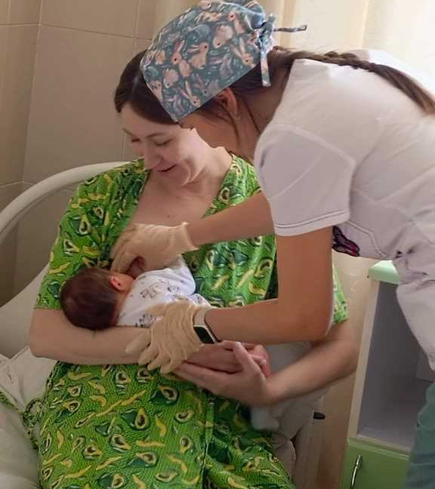
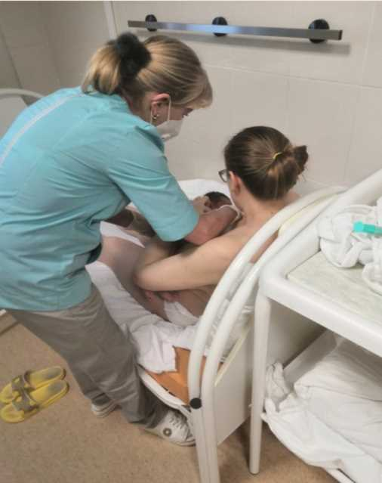

КОНСУЛЬТИРОВАНИЕ ЖЕНЩИН ПО ВОПРОСАМ ГВ В ПОСЛЕРОДОВОМ ОТДЕЛЕНИИ
Помощь и консультирование женщин по вопросам естественного вскармливания проводят штатные консультанты по грудному вскармливанию, а также подготовленные ими сотрудники акушерского отделения, отделения новорождённых, отделения патологии новорожденных, ОРИТН.

Slide 14
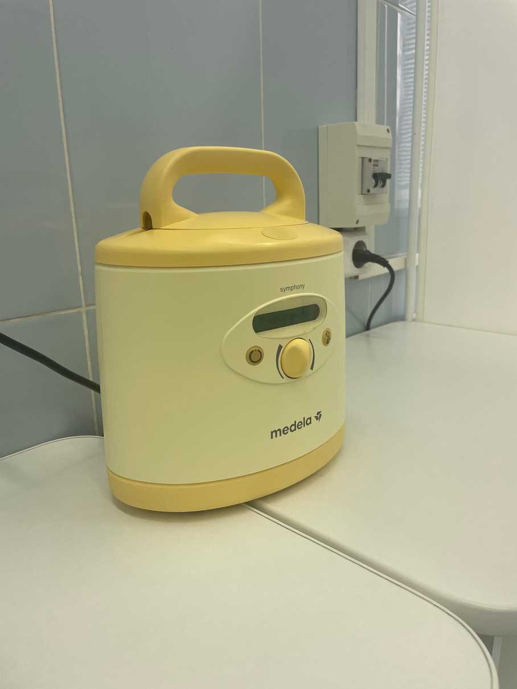
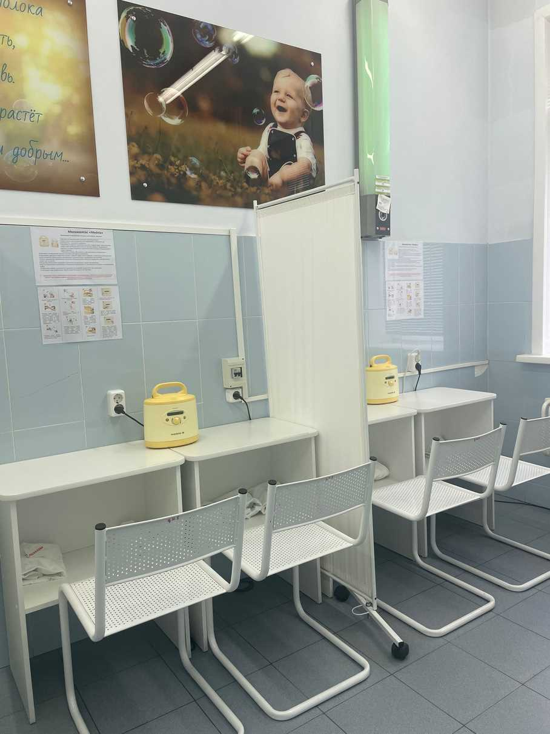

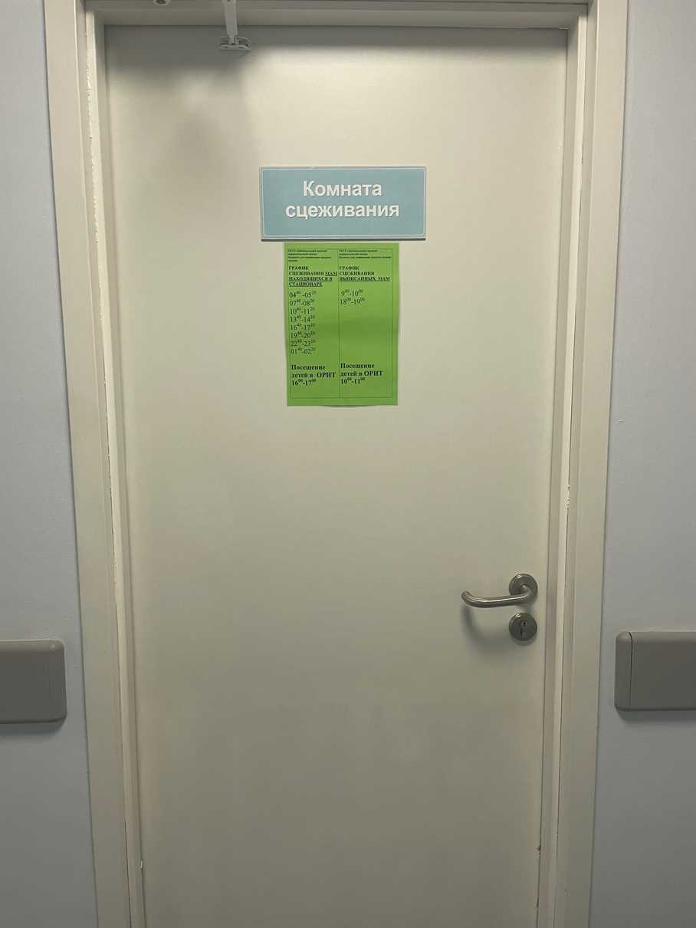
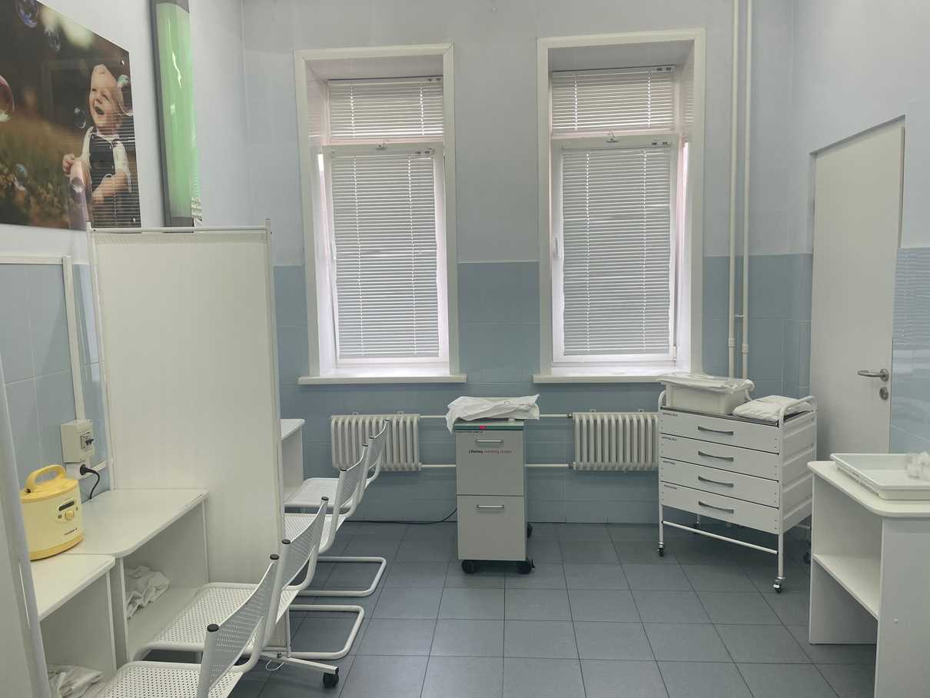
КОНСУЛЬТИРОВАНИЕ СЕМЬИ И ПОМОЩЬ В ОРГАНИЗАЦИИ ГРУДНОГО ВСКАРМЛИВАНИЯ В ОТДЕЛЕНИИ ПАТОЛОГИИ НОВОРОЖДЕННЫХ И ОРИТН
В рамках проекта “Репродуктивное здоровье” в отделениях патологии новорождённых и ОРИТН, оборудован кабинет для поддержки грудного вскармливания: комната для сцеживания и хранения грудного молока

Slide 15
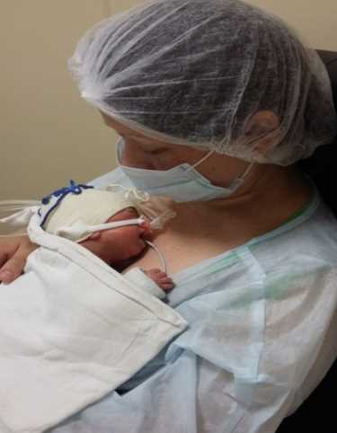
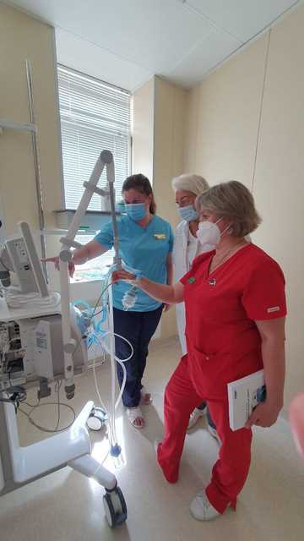
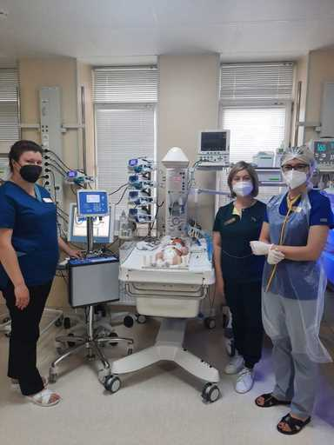
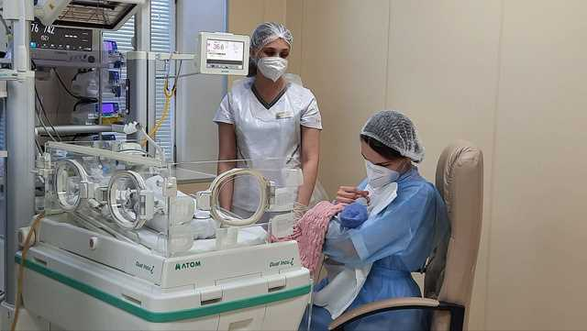
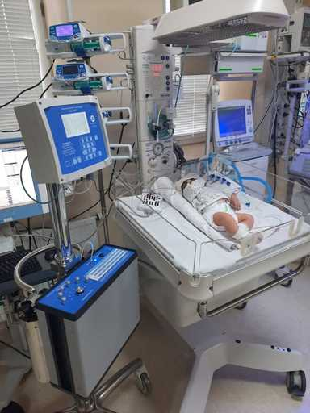
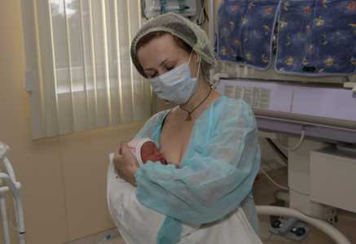
КОНСУЛЬТИРОВАНИЕ СЕМЬИ И ПОМОЩЬ В ОРГАНИЗАЦИИ ГРУДНОГО ВСКАРМЛИВАНИЯ В ОТДЕЛЕНИИ ПАТОЛОГИИ НОВОРОЖДЕННЫХ И ОРИТН
В нашем Центре семейно-ориентированый подход, поэтому в 2017 году был внедрен Проект открытая детская реанимация.
Цель проекта: внедрение современных перинатальных технологий и комфортного пребывания маленьких пациентов и их родителей. Мы активно используем «Метод Кенгуру” как с мамами, так и папами малышей.
Каждый год проводится праздник «Белого лепестка» - День недоношенного ребенка.

Slide 16

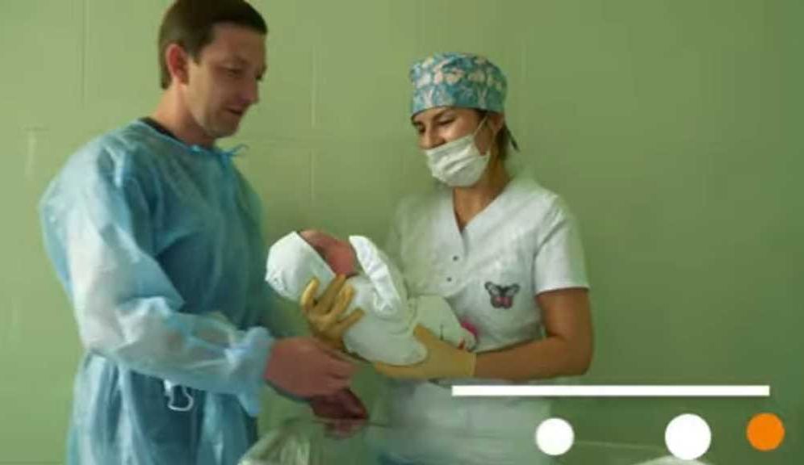

ПРОЕКТ «ОТКРЫТАЯ ВЗРОСЛАЯ РЕАНИМАЦИЯ»
Еще один уникальный проект ГБУЗ “ЗКПЦ” - открытая взрослая реанимация, который начал свою реализацию в 2023 году.
Этот проект предусматривает совместное пребывание женщины после оперативного родоразрешения с партнером и новорожденным.

Slide 17
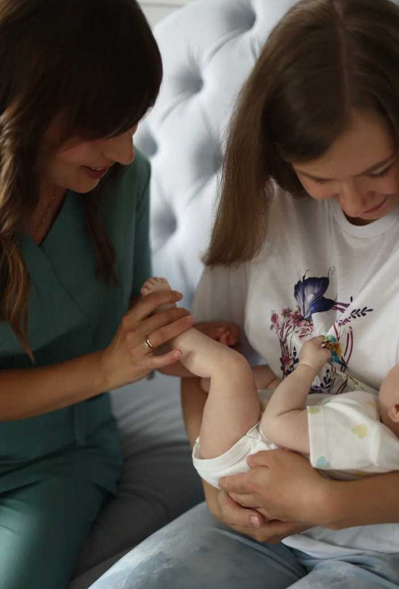

КАБИНЕТ ПОДДЕРЖКИ ГРУДНОГО ВСКАРМЛИВАНИЯ ГБУЗ “ЗКПЦ“
В 2024 году был организован Кабинет поддержки грудного вскармливания, где наши специалисты консультируют семьи со всего Забайкальского края по вопросам грудного вскармливания.
Мы очень рады видеть на приемах специалистов нашего Центра поддержки ГВ мам, пап и их малышей после выписки из центра.

Slide 18
Результаты работы проекта
 | Беременные на учете в Поликлинике ГБУЗ «ЗКПЦ», чел. | Школа Грудного вскармливания, чел. | Школа Партнерские роды, чел. | Партнерские роды
2021 | 631 | 138* | 25 | 27
2022 | 573 | 298 | 32 | 46
2023 | 416 | 398 | 78 | 115**
2024 (прогноз) | 351 | 347 | 108 | 146**
Групповые занятия ограничены в связи с COVID 19
** Прошли Школы Партнерских родов в другом месте, но рожают в ГБУЗ «ЗПКЦ» , т.к. имеется партнерский р/зал
 | Количество детей в Отделении новорожденных, чел | Удельный вес детей, находящихся на исключительном грудном вскармливании при выписке,%
2021 | 3149 | 82,1 %
2022 | 3488 | 84,3 %
2023 | 2832 | 92,7 %
2024 (прогноз) | 3057 | 98,4 %

Slide 19


Организация оказания медицинской помощи на основе данных доказательной медицины. Соответствие оказываемой медицинской помощи клиническим рекомендациям (протоколам лечения)
Мероприятия
Социальный эффект
Оптимизация работы комнаты для сцеживания грудного молока
снижение показателя заболеваемости НЭК по детям в целом
снижение числа хирургических вмешательств по данной патологии
Экономический эффект
Организация открытой детской реанимации
Снижение расходов на лечение детей с НЭК
расходов по сравнению с 2022 годом на
2,9 млн. руб.
Динамика случаев НЭК и случаев хирургического лечения
COVID-19
@Из доклада гл.врача ГБУЗ «ЗКПЦ» Агафоновой Е.Н. на Форуме , 2024 год, Казань

Slide 20
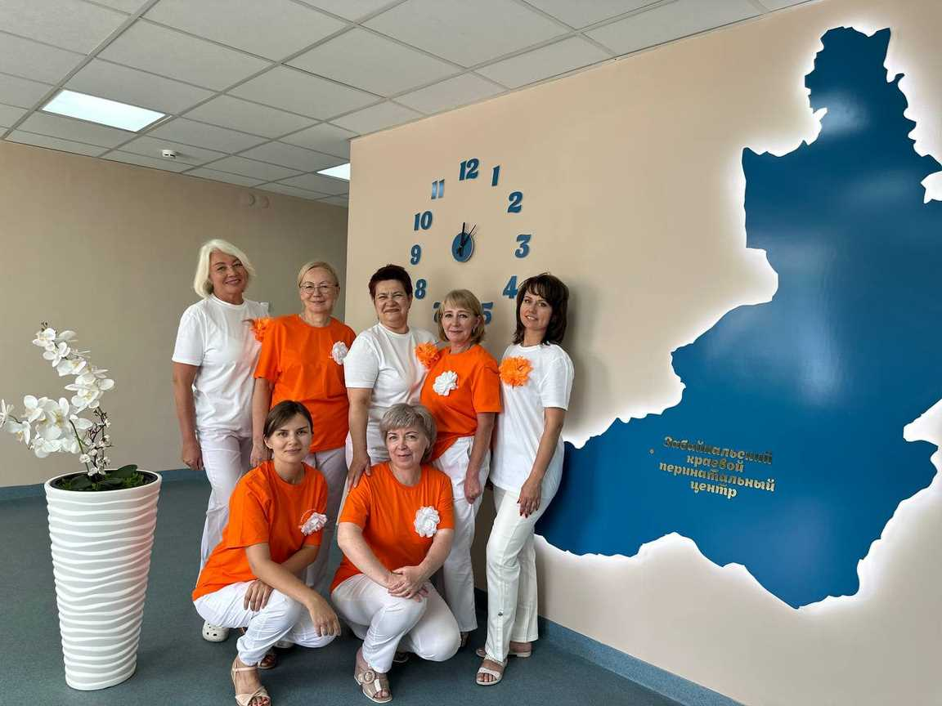
БЛАГОДАРИМ
ЗА ВНИМАНИЕ!

